Slide 1

Emergency Management System
(EMS)
Absolvent: Alexandru Dochițoiu
Coordonator licență: Prof. Colab. Florin Olariu

Slide 2
Cuprins
Motivația lucrării
Funcționalități
Demo
Tehnologiile folosite
Arhitectura proiectului
Direcții de viitor
Concluzii

Slide 3
Motivația lucrării
Dezastre
Naturale: cutremure, incendii, inundații etc.

Slide 4
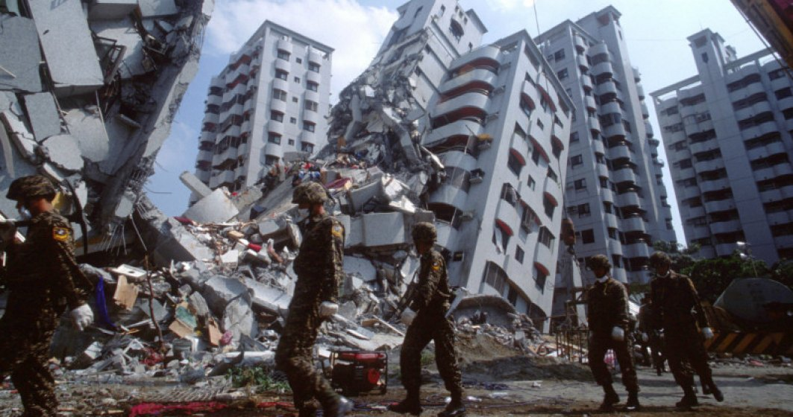
Motivația lucrării
Sursa: www.wall-street.ro

Slide 5
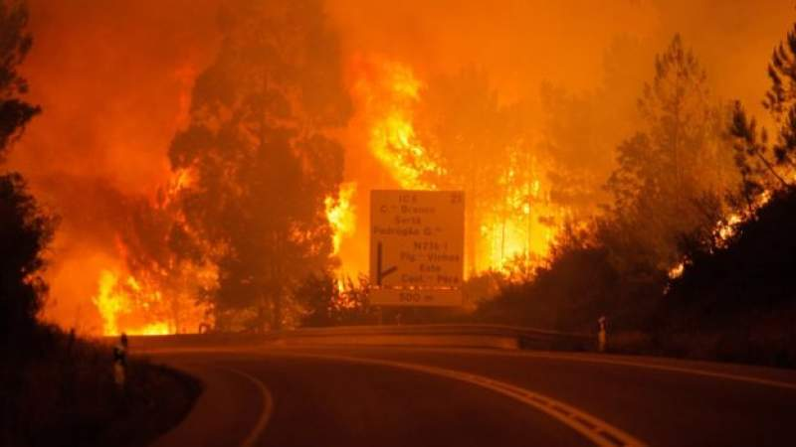
Motivația lucrării
Sursa: www.a1.ro/news

Slide 6
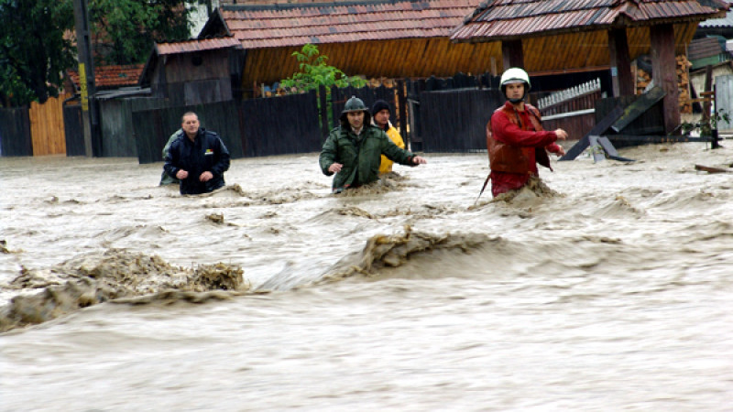
Motivația lucrării
Sursa: www. stirileprotv.ro/stiri

Slide 7
Motivația lucrării
Dezastre
Naturale: cutremure, incendii, inundații etc.
Provocate de mâna omului: accidente rutiere, atacturi teroriste, accidente nucleare etc.

Slide 8
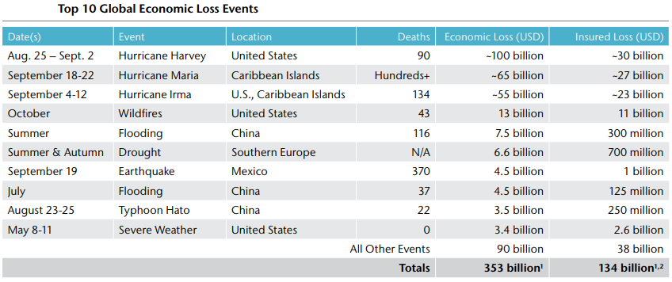
Motivația lucrării
Sursa: www.1asig.ro

Slide 9
Motivația lucrării
Dezastre
Naturale: cutremure, incendii, inundații etc.
Provocate de mâna omului: accidente rutiere, atacturi teroriste, accidente nucleare etc.
Cum am putea combate anumite incidente?

Slide 10
Motivația lucrării
Dezastre
Naturale: cutremure, incendii, inundații etc.
Provocate de mâna omului: accidente rutiere, atacturi teroriste, accidente nucleare etc.
Cum am putea combate anumite incidente?
Aplicație pentru gestionarea situațiilor de urgență

Slide 11
Funcționalități
Înregistrare și autentificare
Căutare de incidente
Raportare incident
Rute către spitale apropiate
Accesul la anunțuri și ghiduri publicate de autorități

Slide 12
DEMO

Slide 13



Tehnologiile folosite
Server: ASP.NET Core 2 Web API
Baza de date: SQL Server + EntityFramework Core
Client: Angular

Slide 14
Arhitectura proiectului
Domain-Driven Design
Arhitectura “Onion”
Factory Method
Repository Pattern
Unit of Work Pattern

Slide 15
Direcții de viitor

Slide 16
Concluzii

